Slide 1
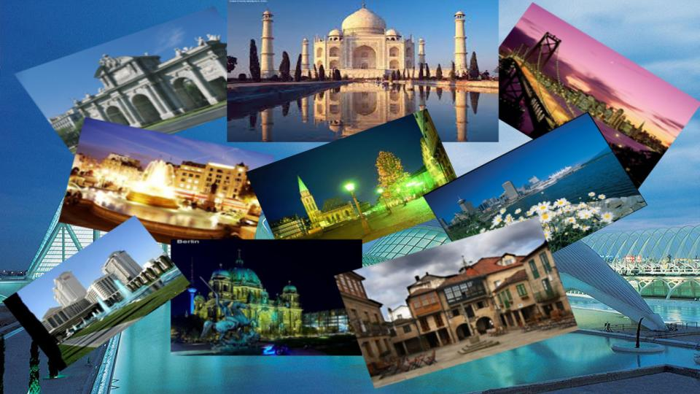


BELLAS
CIUDADES
Ppsx creado por Helen
Automatico

Slide 2
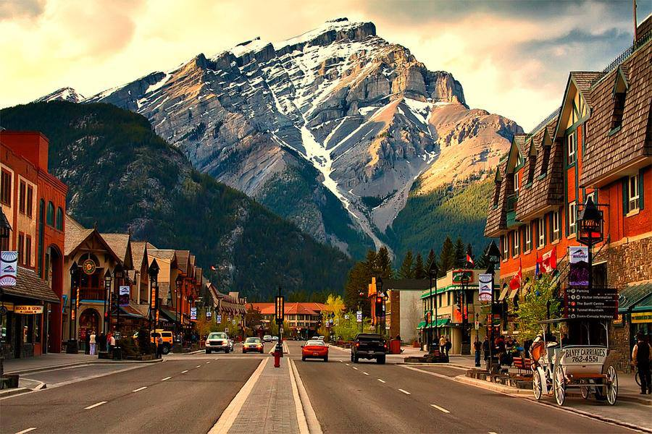
ALBERTA – CANADÁ
Ppsx Helen

Slide 3
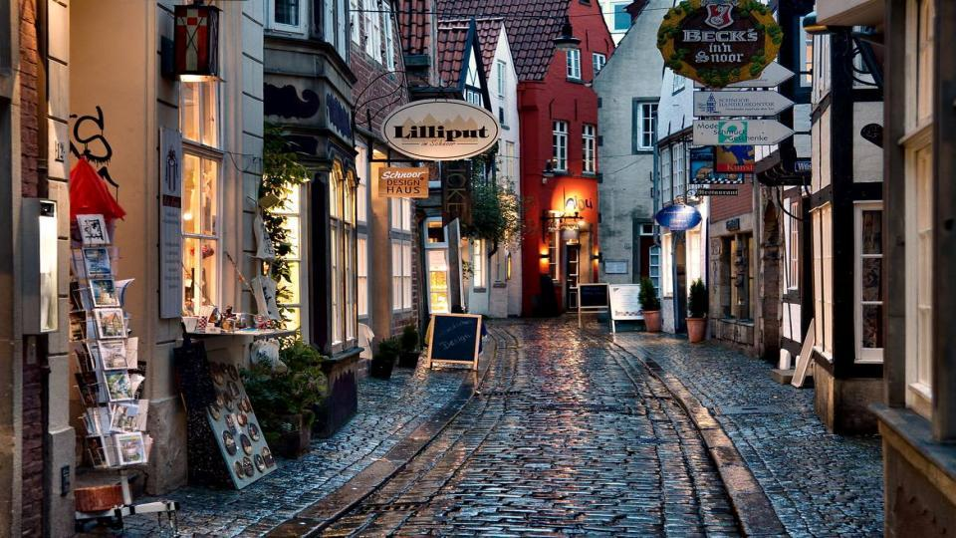
ALEMANIA
Ppsx Helen

Slide 4
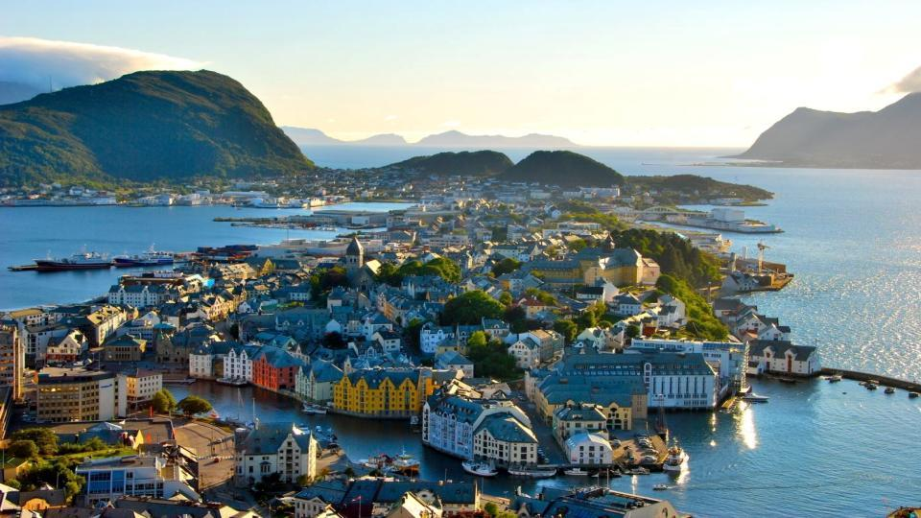
ALESUND - NORUEGA
Ppsx Helen

Slide 5
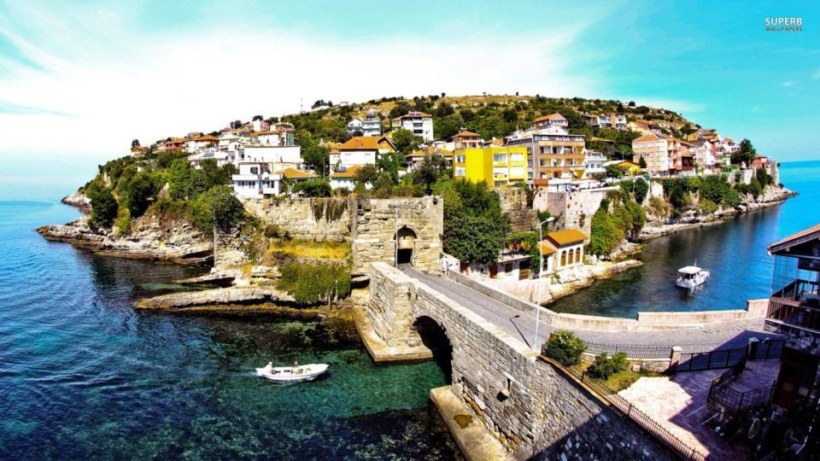
AMASRA - TURQUIA
Ppsx Helen

Slide 6
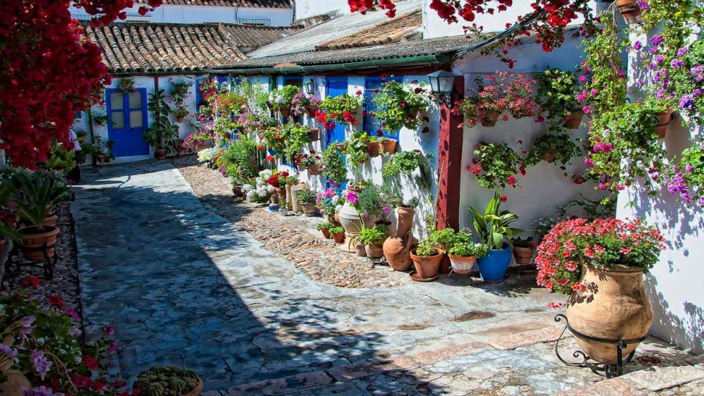
Ppsx Helen
ANDALUCIA - ESPAÑA

Slide 7
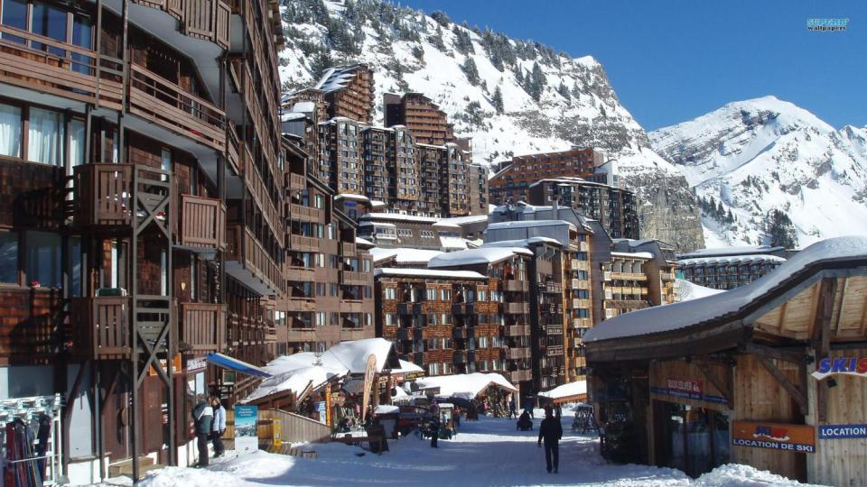
AVORIAZ - FRANCIA
Ppsx Helen

Slide 8
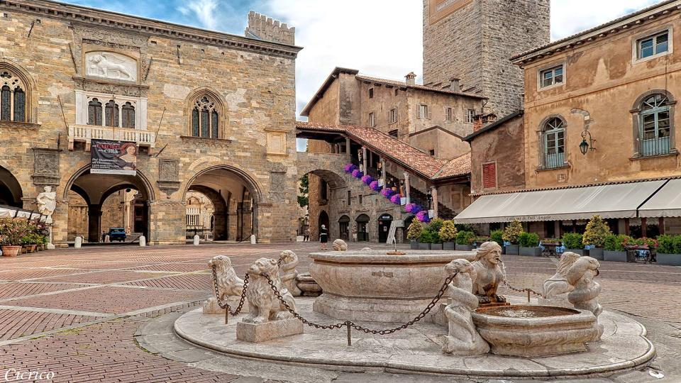
BERGAMO – PIZZA VIEJA
Ppsx Helen

Slide 9
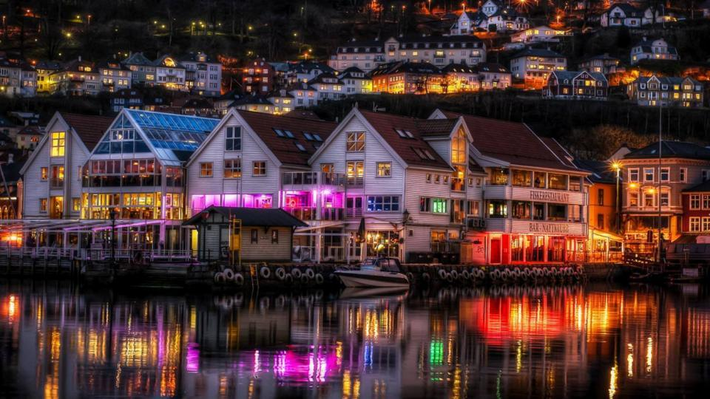
BERGEN - NORUEGA
Ppsx Helen

Slide 10
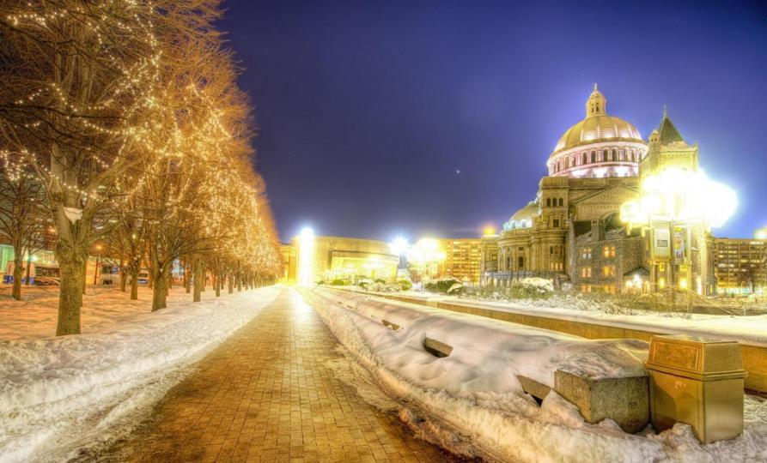
BOSTON
Ppsx Helen

Slide 11
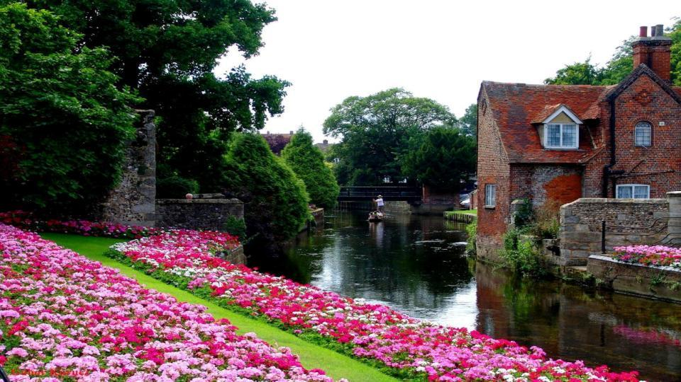
CANTERBURY – KENT - INGLATERRA
Ppsx Helen

Slide 12
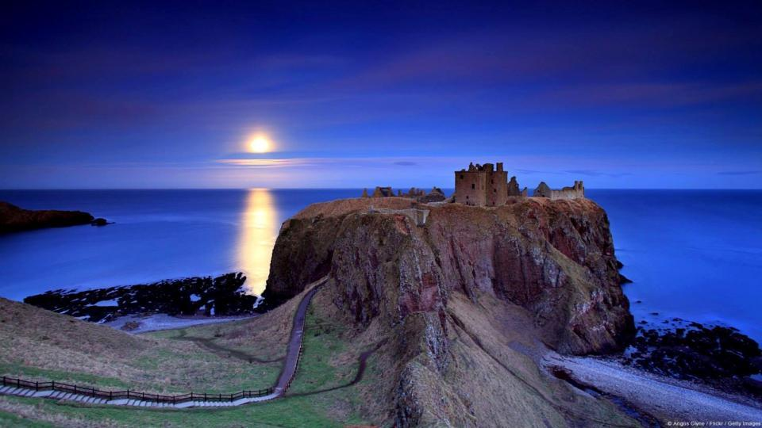
CASTILLO DE DUNNOTTAR - ESCÓCIA
Ppsx Helen

Slide 13
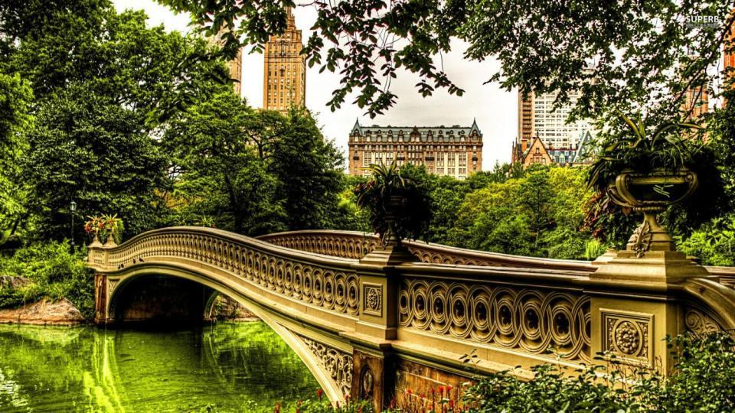
Ppsx Helen
CENTRAL PARK – NEW YORK

Slide 14
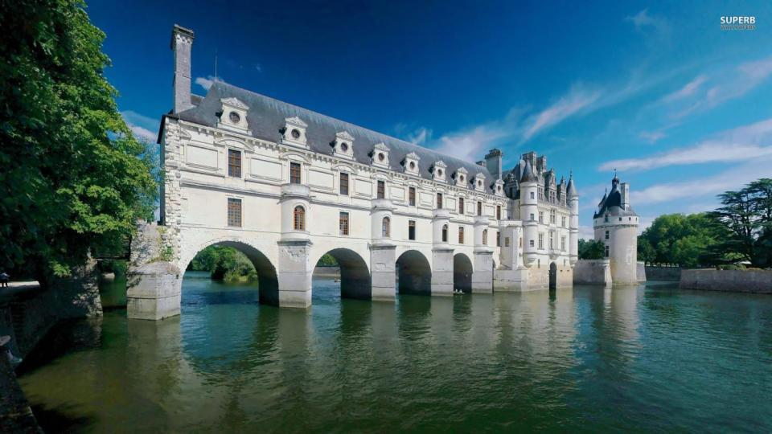
CASTILLO FRONTENAC - QUEBEC
Ppsx Helen

Slide 15
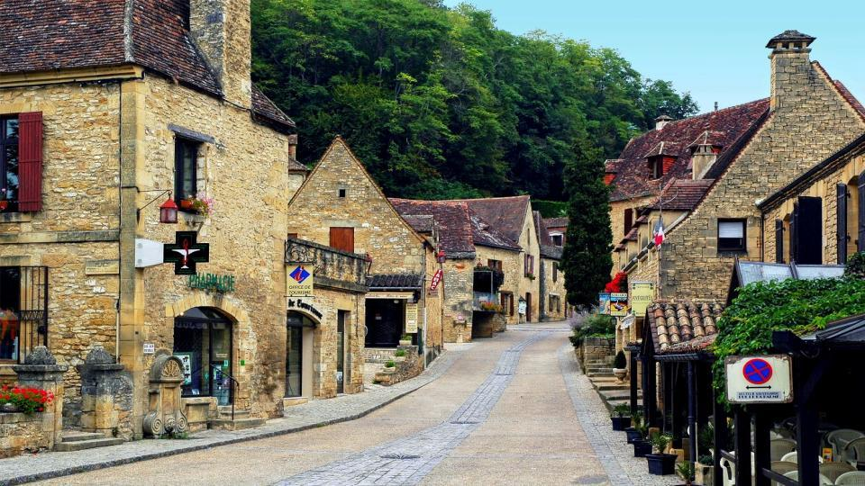
Ppsx Helen
DORDOGNA - FRANCIA

Slide 16
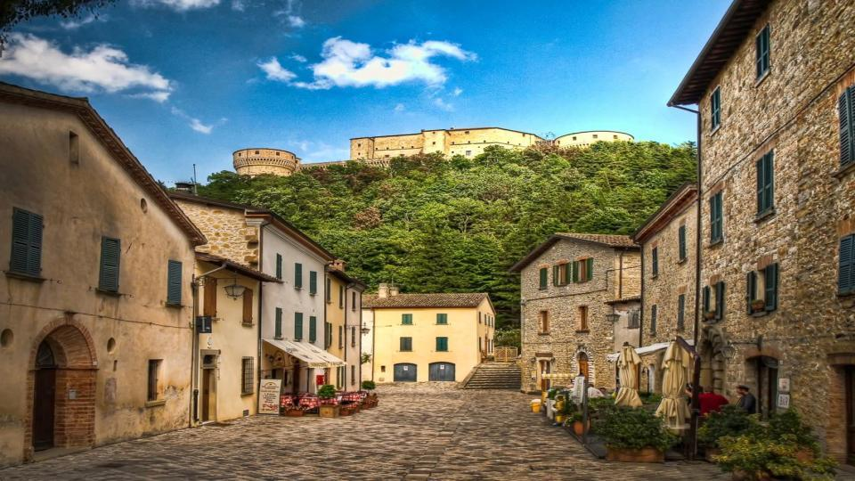
Ppsx Helen
EMILIA ROMAGNA - ITÁLIA

Slide 17
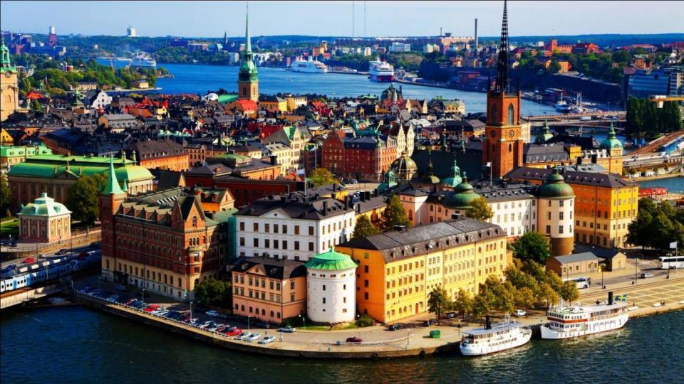
Ppsx Helen
ESTOCOLMO - SUECIA

Slide 18
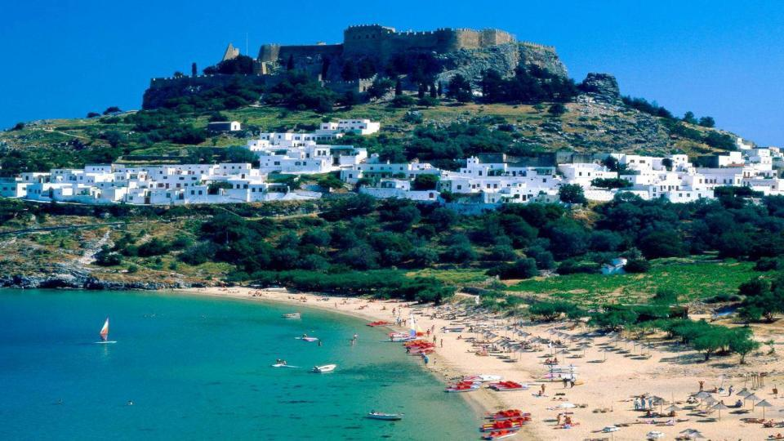
Ppsx Helen
ISLA DE RODAS - GRECIA

Slide 19
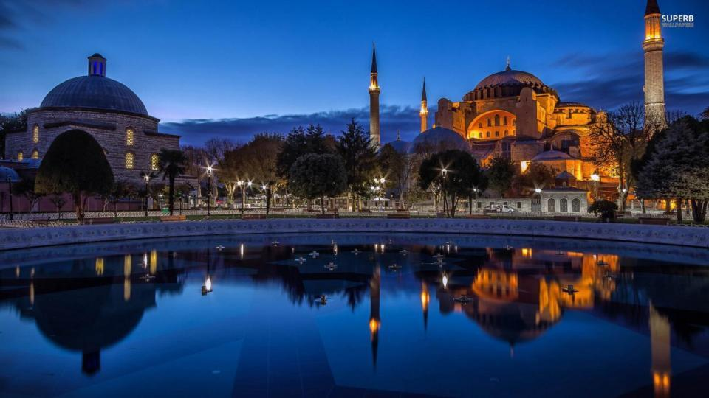
ESTAMBUL
Ppsx Helen

Slide 20
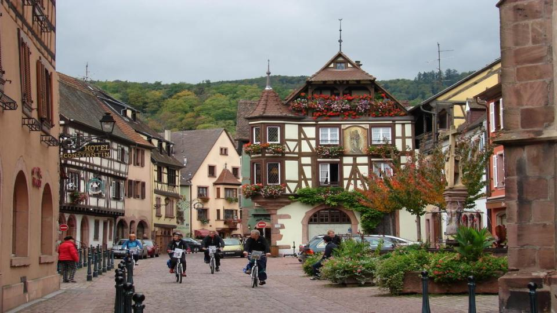
KAYSERSBERG – ALSACIA - FRANCIA
Ppsx Helen

Slide 21
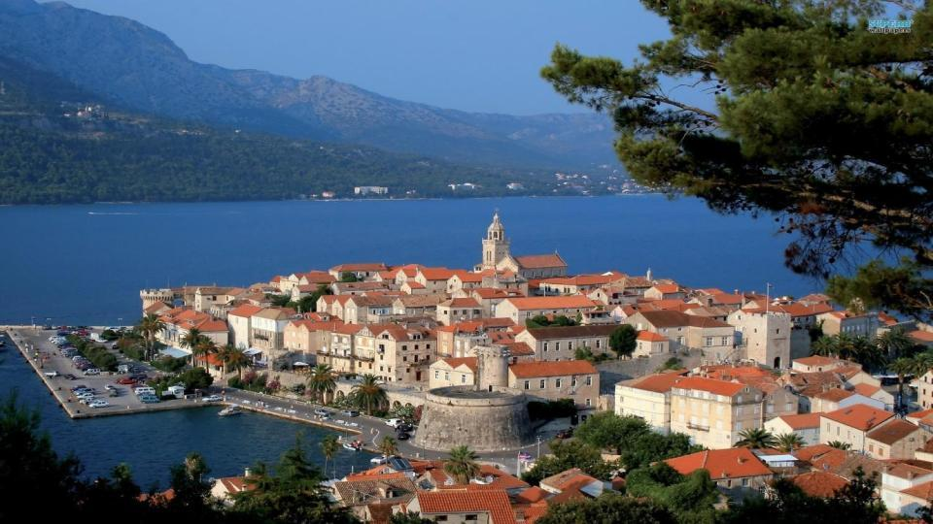
KORCULA - CROACIA
Ppsx Helen

Slide 22
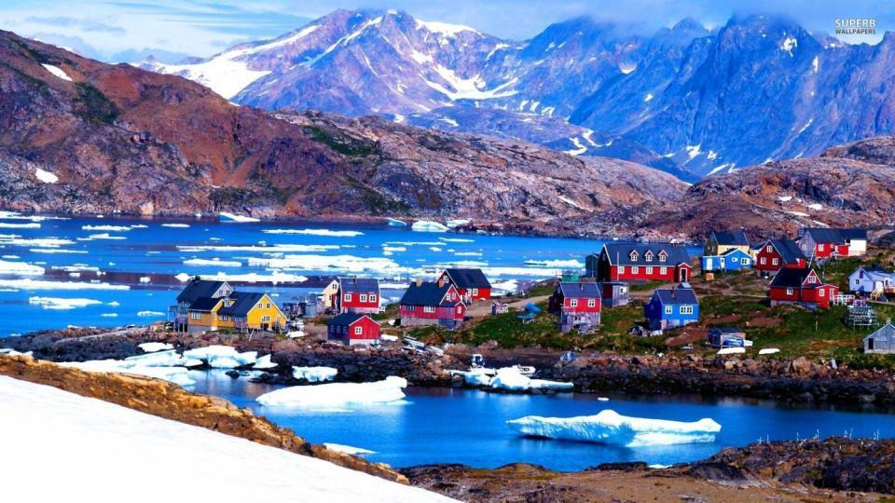
Ppsx Helen
KULUSUK - GROELANDIA

Slide 23
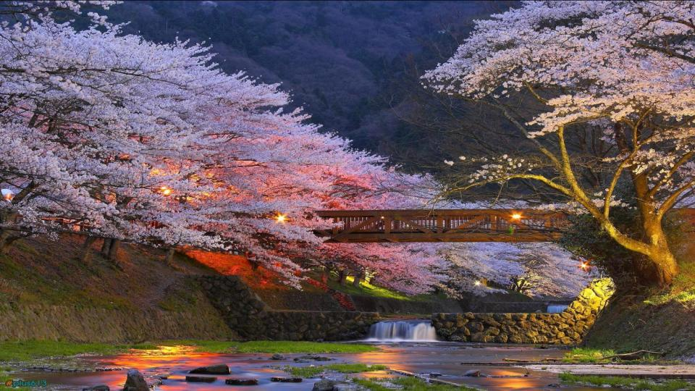
KIOTO - JAPON
Ppsx Helen

Slide 24
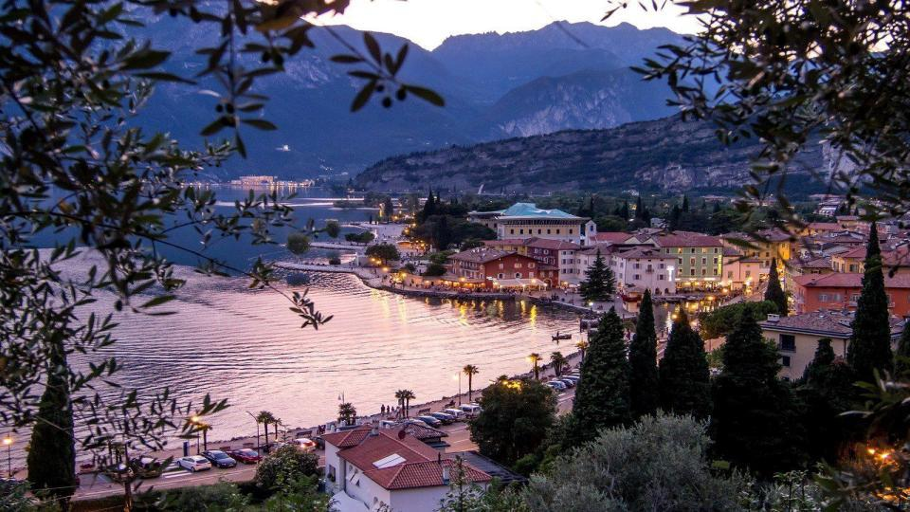
LAGO DI GARDA - ITÁLIA
Ppsx Helen

Slide 25
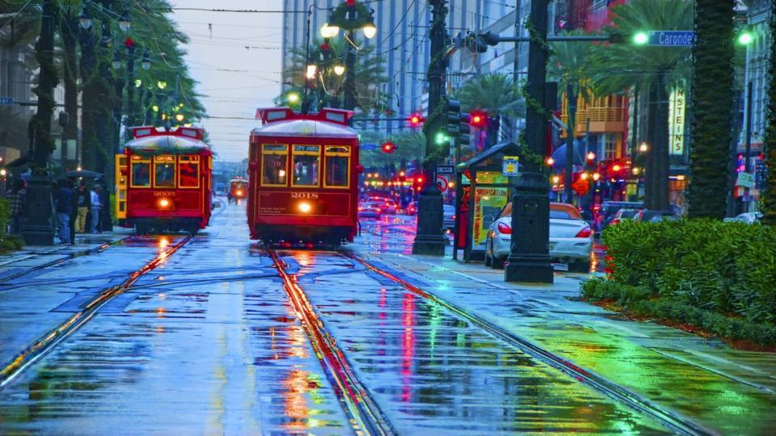
Ppsx Helen
NUEVA ORLEANS - USA

Slide 26
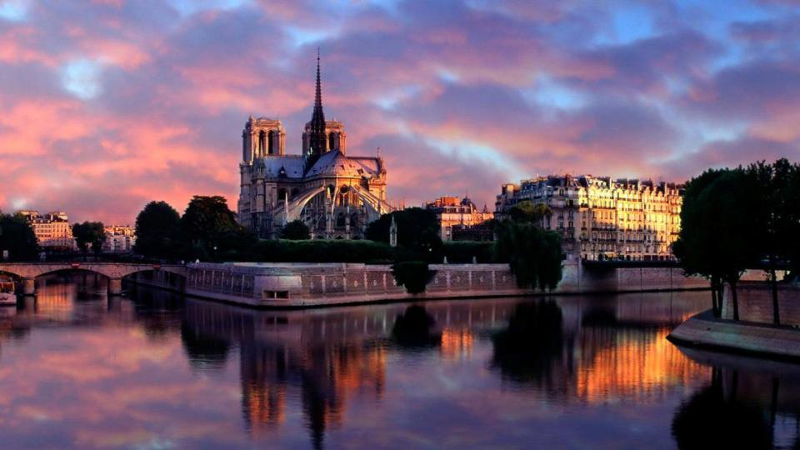
NOTRE DAME - PARIS
Ppsx Helen

Slide 27
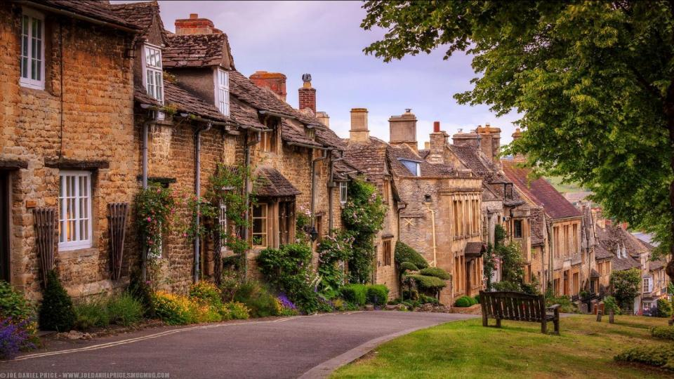
Ppsx Helen
OXFORDSHIRE - INGLATERRA

Slide 28
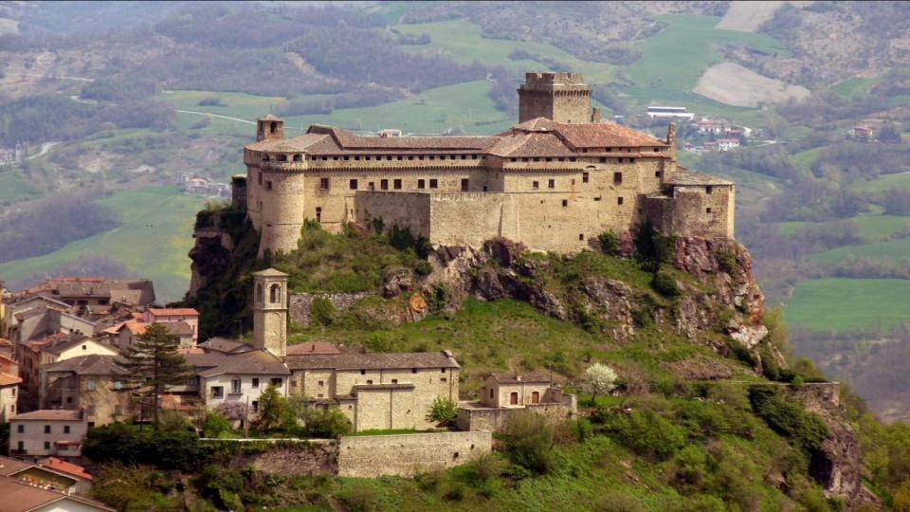
PARMA - ITALIA
Ppsx Helen

Slide 29
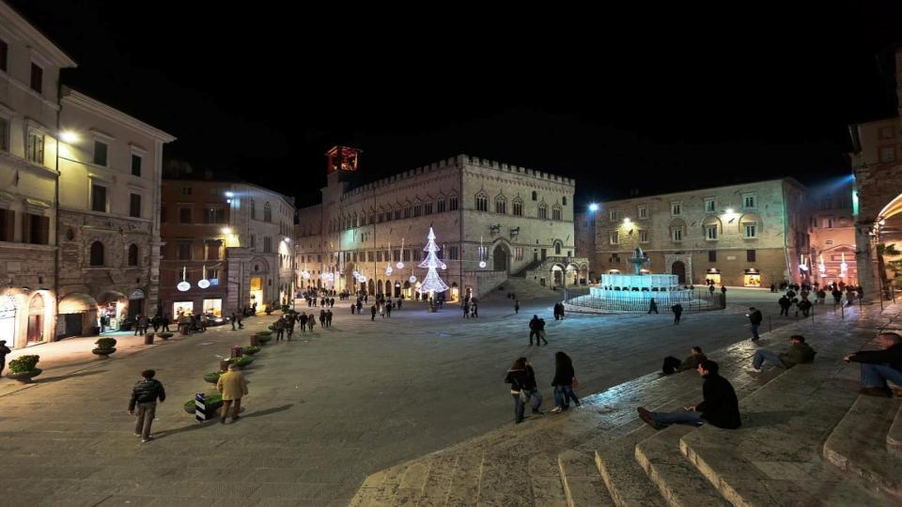
PERUGIA - ITALIA
Ppsx Helen

Slide 30
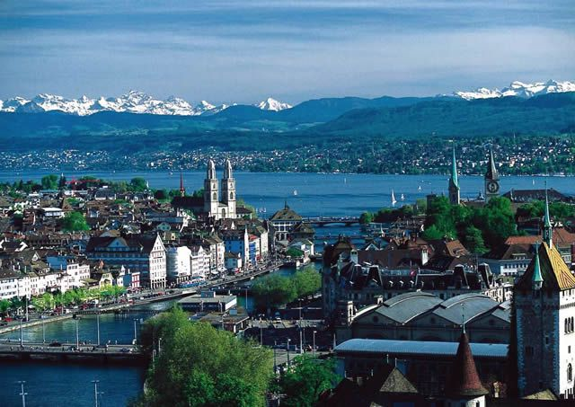
Zurich-Suiza
Ppsx Helen

Slide 31
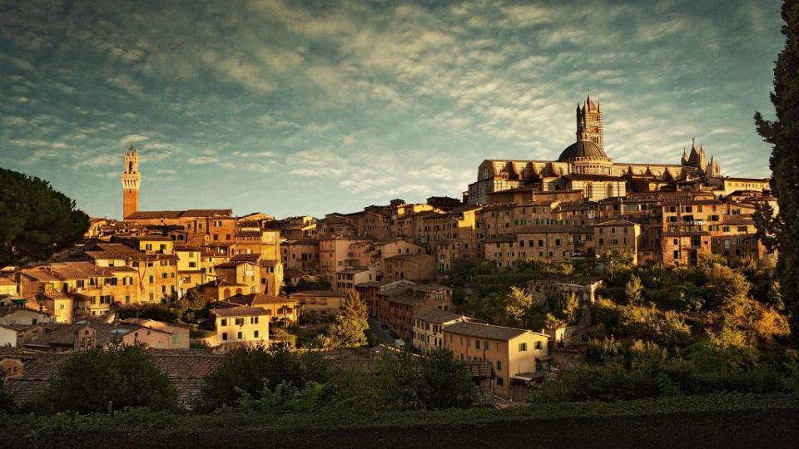
Siena -Italia
Ppsx Helen

Slide 32
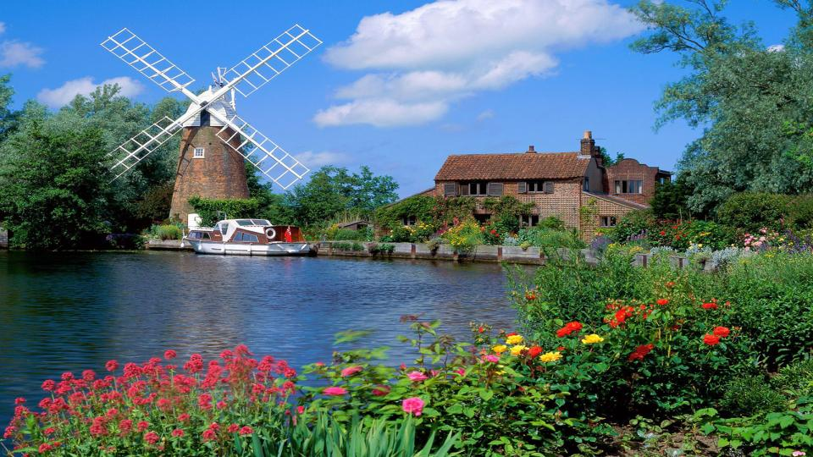
Holanda

Slide 33
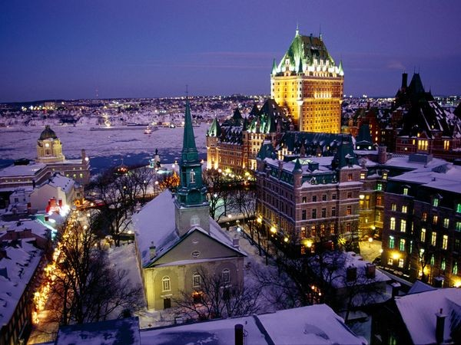
Quebec-Canada
Ppsx Helen

Slide 34
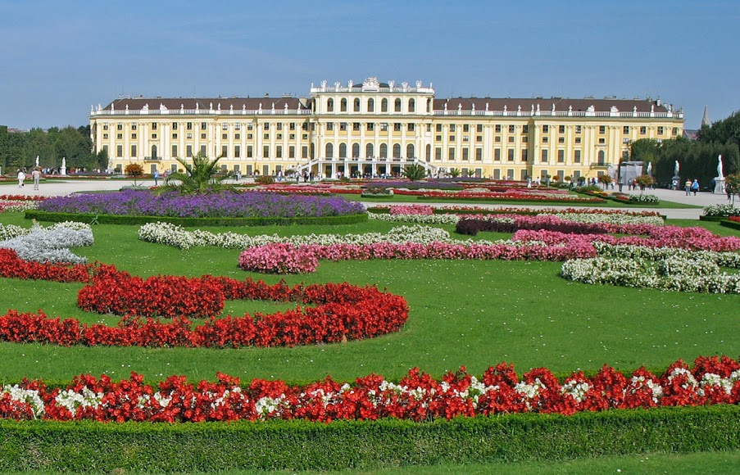
Palacio-Viena
Ppsx Helen

Slide 35
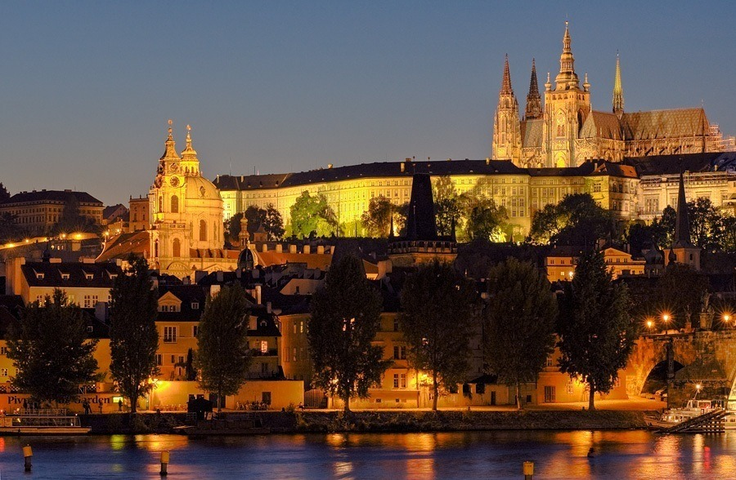
Praga-Republica Checa
Ppsx Helen

Slide 36
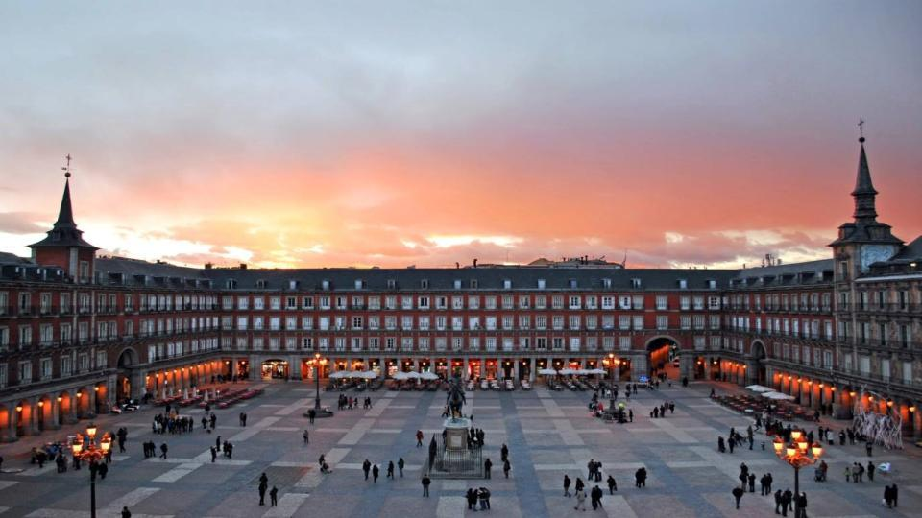
PLAZA MAYOR – MADRID - ESPAÑA
Ppsx Helen

Slide 37
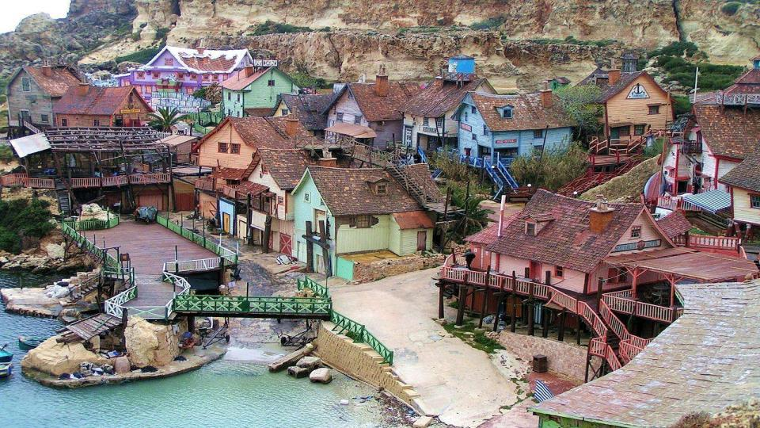
Ppsx Helen
POPEYE VILLA - MALTA

Slide 38
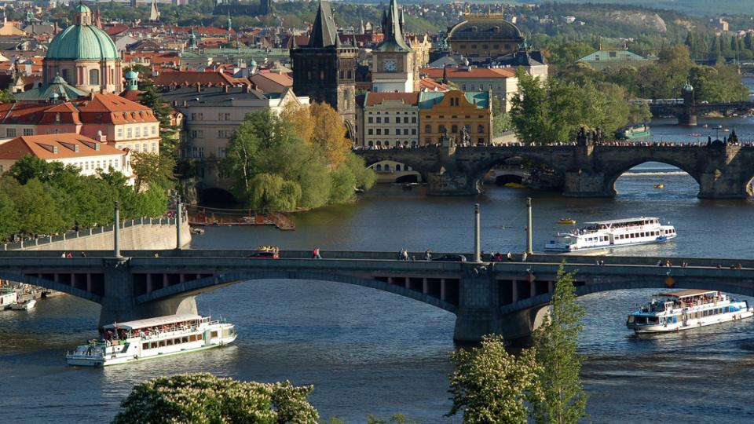
Puentes-Praga
Ppsx Helen

Slide 39
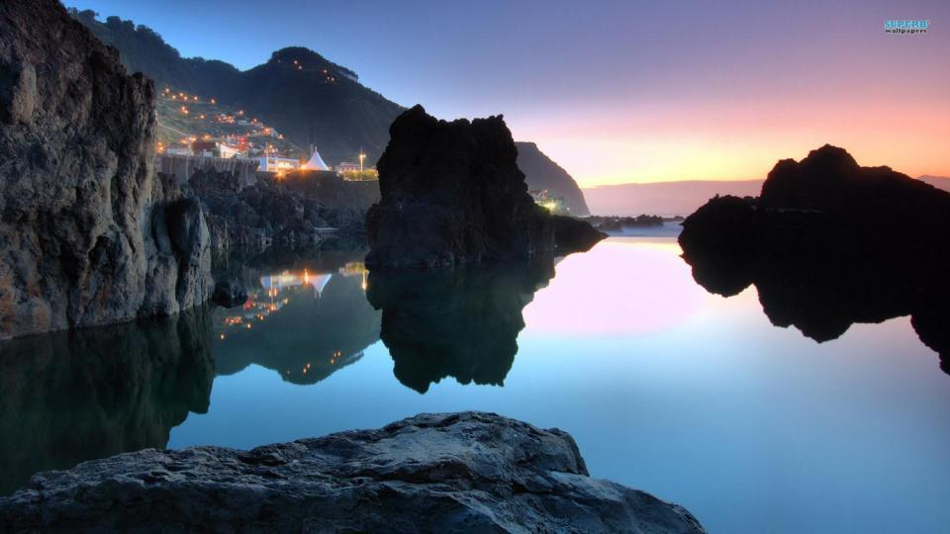
PUERTO MONIZ – ISLA DE MADEIRA
Ppsx Helen

Slide 40
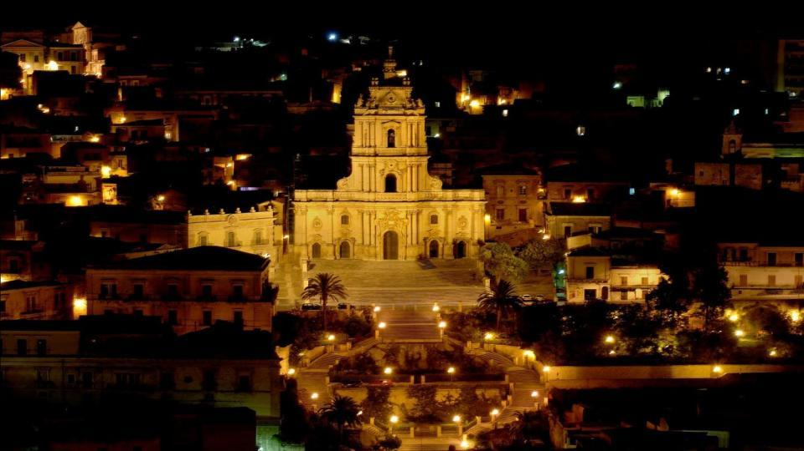
RAGUSA – SICÍLIA - ITALIA
Ppsx Helen

Slide 41
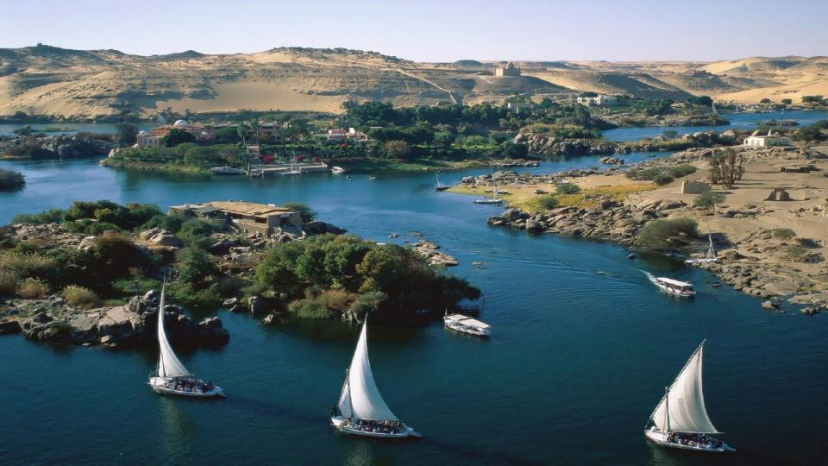
RIO NILO - EGIPTO
Ppsx Helen

Slide 42
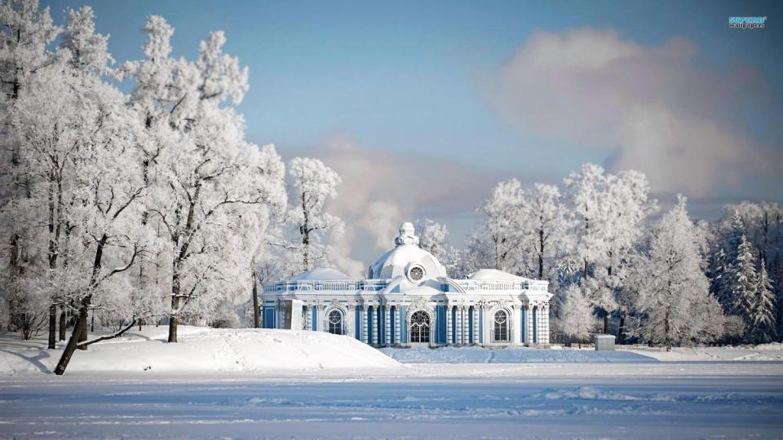
SAINT PETERSBURGO- RUSIA
Ppsx Helen

Slide 43
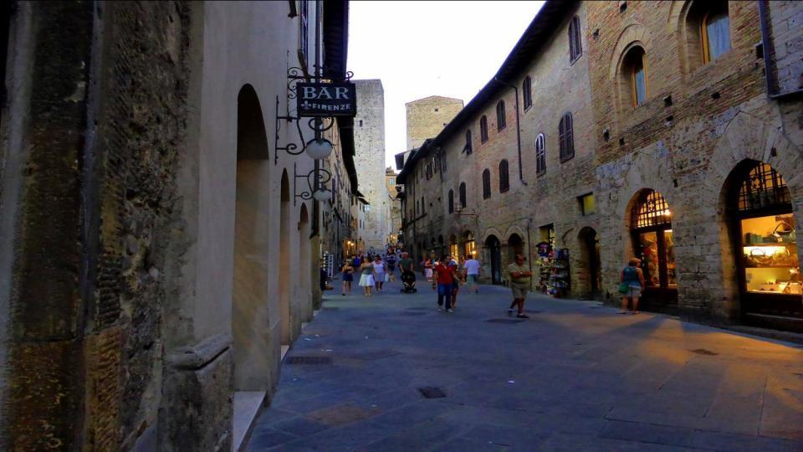
Ppsx Helen
SAN GIMIGNANO - ITALIA

Slide 44
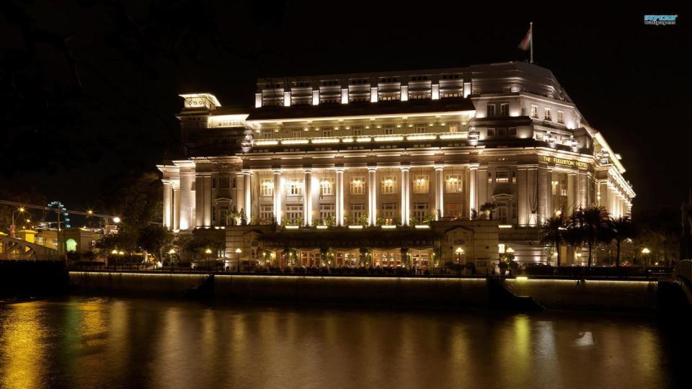
EL HOTEL FULLERTON - SINGAPUR
Ppsx Helen

Slide 45
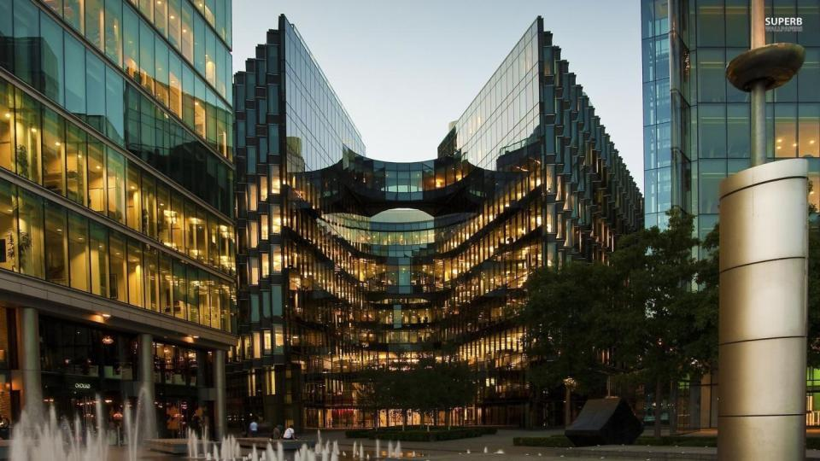
EL SHARD LONDRES
Ppsx Helen

Slide 46
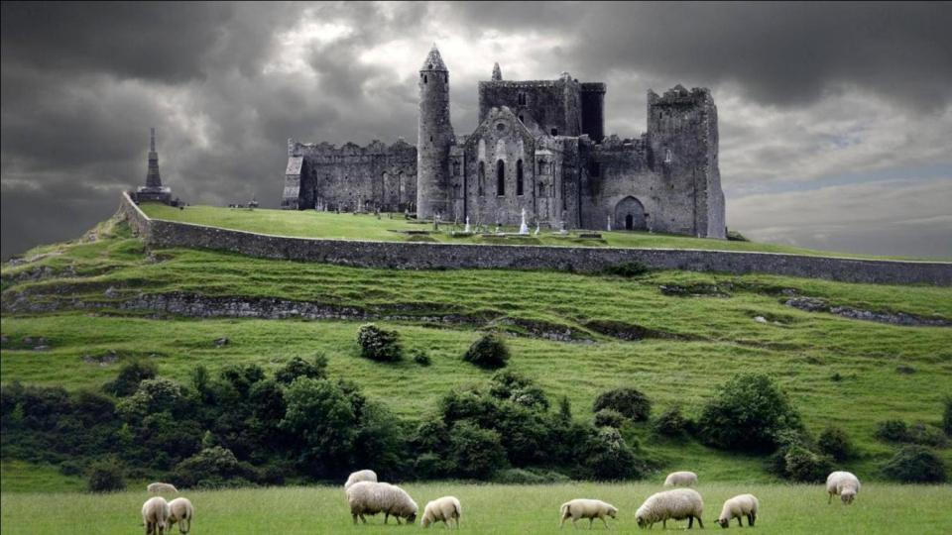
TIPPERARY - IRLANDA
Ppsx Helen

Slide 47
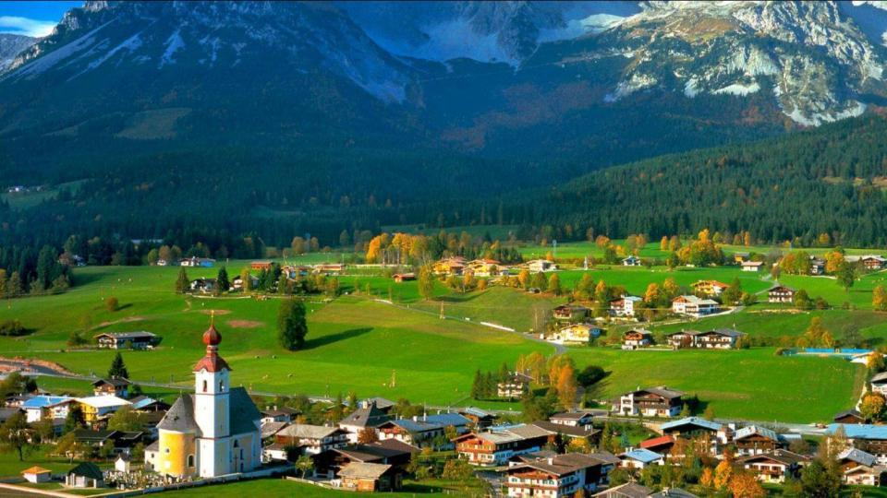
TIROL - ÁUSTRIA
Ppsx Helen

Slide 48
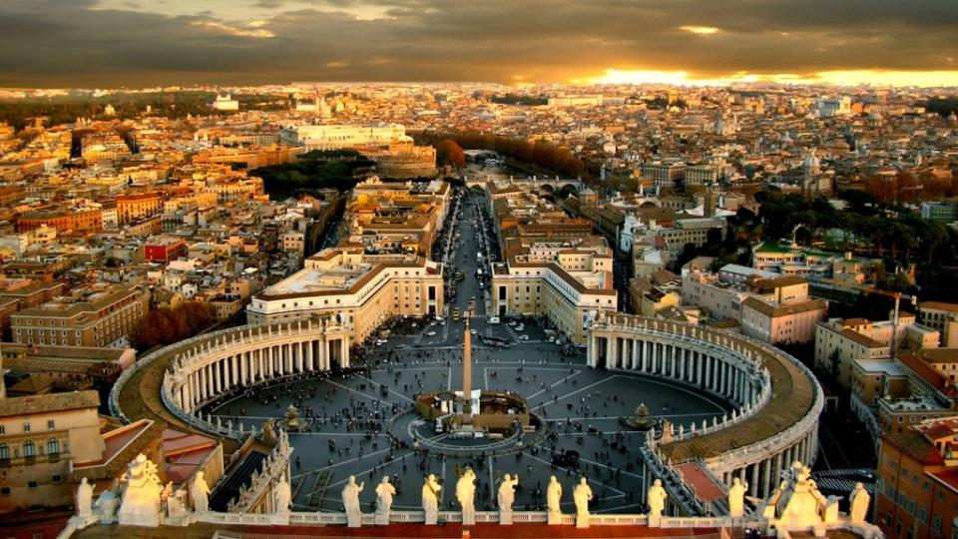
Roma -Italia
Ppsx Helen

Slide 49
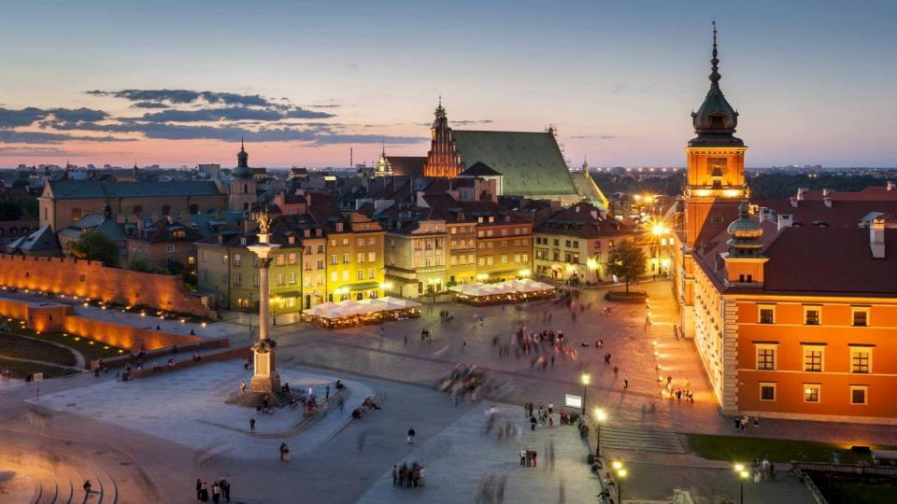
VARSOVIA - POLONIA
Ppsx Helen

Slide 50
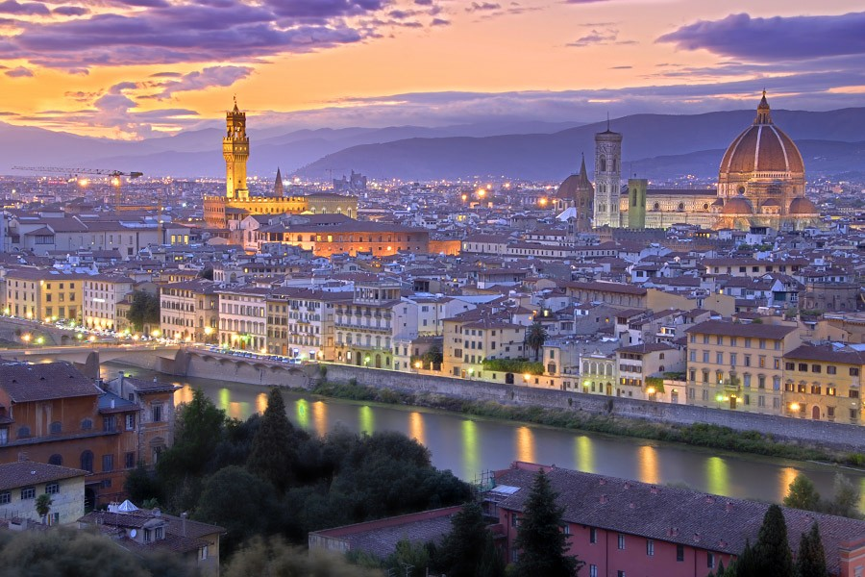
Florencia -Italia
Ppsx Helen

Slide 51


Diseño:Helen

Slide 52



Accede a la sección que desees desde aquí:
Propia Creación
De la Red
Dedicatorias | Fechas Especiales | Graciosos
Historia y Arte | Lugares | Musicales
Naturaleza y Ciencias | Política | Reflexión
Religiosos | Románticos | Salud
Dedicatorias | Fechas Especiales | Graciosos
Historia y Arte | Lugares | Musicales
Naturaleza y Ciencias | Política | Reflexión
Religiosos | Románticos | Salud
Si deseas recibir pps periódicamente en tu correo electrónico subscríbete aquí:

